Slide 1
01
Қ.Б. Жарыбаев-тың Қазақстан
психологиясына қосқан үлесі
Тоқсанбаева Н.Қ.

Slide 2
02
Жарықбаев Құбығұл Бозайұлы - 1929 жылы Ақтөбе облысы Алға ауданы Көкбұлақ ауылында дүниеге келген. Ғалым, педагогика ғылымдарының докторы, профессор. Қазақстанның еңбек сіңірген ғылым және техника қайраткері.
Ғылыми-зерттеу жұмыстарының негізгі бағыты: Қазақстандагы психологиялық және педагогикалық ой-пікірлердің даму тарихы, этнопсихология мәселелері. Ол Алаш қайраткерлерінің психологиялық және педагогикалық мұралары жөнінде бірқатар ғылыми еңбектер жазған.

Slide 3
Оның монографияларының ішінде " қазақтың психологиялық ойы. Оның дамуының негізгі кезеңдері" (Алматы: Нұр-Принт, 2016) атты кітабын және "ХХ ғасырдағы Қазақстанның психологиялық ғылымы" кітабын (Алматы: Қазақ университеті, 2002) бар. Олар оқырмандардың назарын қоғам өмірінің, отбасы мен жеке тұлғаның психологиялық сұрақтарына аударды, осы сұрақтарға жауап бере алатын ғылыммен таныстырды. Жарикбаев психология бойынша ғылыми мақалалар мен оқу құралдарының жинағын басып шығаруды ұйымдастыра білді, авторлық ұжымдарды жинап, басылымдарды редакциялады.

Slide 4
Қ.Б. Жарықбаев қазақтардың ежелгі заманнан психологиялық ой-пікірінің тарихын, Қазақстан мен жас егеменді Республикадағы жаңа және қазіргі кезеңдегі психологиялық ғылымның тарихын зерттеуші, білуші болған. Республикада орын алған психология бойынша барлық оқиғалар мен жарияланымдарды байқаушы және фиксатор, фактілерді қажымас жинаушы болды. КСРО психологтар қоғамының Қазақстандық бөлімшесінің өмірі туралы мәліметтер, "психологияда кім бар" сияқты ақпарат — мұның бәрі ғалымдармен библиографиялық, энциклопедиялық басылымдарда, сондай-ақ мерейтойлық күндерге арналған "психология мәселелері" журналында жарияланған шолу мақалаларында басылған. Мақаланың бұл түрі КСРО-ның он бес Республикасындағы психологиялық ғылымның жетістіктерінің панорамасын берді. Ол Бүкілодақтық психологтар съездері мен көптеген конференциялардың тұрақты қатысушысы болды.

Slide 5
Оның шығармаларының тақырыбы Қазақ ағартушылары, әдебиетшілер — Ы.Алтынсарин, Абай Құнанбаев, Шоқан Уәлиханов, Түсіпбек Аймауытов және басқалардың көзқарастары болды. Соңғы жылдары Қ.Б. Жарықбаев қазақ ғалымы, педагог және психологы, мемлекет қайраткері, дипломат Төлеген Тәжібаев туралы көп ойланып, жазған. Бір қызығы, Т.Т. Тәжібаев жас кезінен біздің қаламен байланысты болған. Ленинградта коммунистік тәрбие академиясында оқыды, осы жерде К.Д. Ушинскийдің педагогикалық көзқарастары туралы кандидаттық диссертация дайындады және қорғады.

Slide 6
Қ.Б. Жарықбаев әсіресе өзінің гылыми жетекшісі - Ресей Білім академиясының академии, психология ғылымдарынын, докторы, профессор Артур Владимирович Петровскийге аса қарыздар. Өйткені аты элемге әйгілі мэскеулік галым Қ.Б.Жарықбаевтың 13 психология тарихы саласындағы зерттеулеріне бағыт-бағдар беріп, үнемі қамқорлық жасап келеді. 1982 жылы ол К иевтің М. Горький аты ндағы мемлекетік педагогикалық институтында «Қазан төңкерісіне дейінгі Қазақстандағы педагогикалық ой-пікірлердің дамуы» тақырыбында докторлық диссертация қорғайды.

Slide 7
Қ.Б. Жарықбаев 60 жылға жуық республикамыздың жоғарғы оқу орындарында (Қызылорда, Шымкент, Алматы) қызмет істеп келген. Ол әріптестерімен бірге елдегі психология, педагогика саласындағы ғылыми кадрларды топтастыруға белсене қатысты. Мәселен, 1992 жылы бір топ қазақ ғалымдарымен бірге (X. Арғынов, М. Қүдайқүлов, Ж. Намазбаева, Ә. Сейтешов т.б.) ол педагогикалық, ғылымдар бойынша докторлық. диссертация корғайтын кеңес ашу мәселесін тиісті орындарға жеткізіп, мүның жүзеге ауысуына үйтқы болды.

Slide 8
Жарықбаев Құбығұл Бозайұлы – ол философия және саясаттану факультетіндегі 14 жалпы жэне этникалық психология кафедрасының профессоры, 900-ге жуық мақалалардың, 60-тан астам жеке еңбектердің авторы. Бұлардың ішіндегі көлемділері: «Қазақстанда психологиялық ой-пікірлердің дамуы» (1968), «Қазақ психологиясының тарихы» (1996), «Қазақтың тэлімдік ой-пікір антологиясы» (1994-1998), «Қазақстандағы ғылыми психологиясының қалыптасуы мен дамуы» (2002-2006), «Жантану атауларының түсіндірме сөздігі (2006), «Ж. Аймауытовтың психологиялық көзқарастары» (2006), «Халел Досмухамедовтың, психологиялық көзқарастары» (2008) т.б. деп аталатын монографиялар мен педагоггік училище мен педагогикалық институттарға арналған «Психология» окулықтары (1962, 1970, 1982, 1994, 2002, 2005, 2006, 2008), т.б.

Slide 9
Ғалым еңбектері психология тарихи жэне этнопсихологиям ен ғана ш ектелмейді. Ол сондай-ақ педагогикалық, жас ерекшелік, элеуметтік этностық психология салаларында жарық көрген, көптеген енбектердің авторы. Ауыл тұрғындардың психологиялық ерекшеліктері, баланы мектепке дайындаудың психологиялық мэселелері, көп этносты Қазақстандағы от басы тәрбиесі, ұстаздар ұжымы ынтымақтастыгының психологиялық астарлары, жастардың еңбек тэрбиесі мен мамандық тандау, ақыл-ой, сезім, ерік-жігер қасиеттерінің қалыптасуы секілді толып жатқан тэлімдік сипатта жарық көрген еңбектер - осы айтылғанның айғағы.

Slide 10
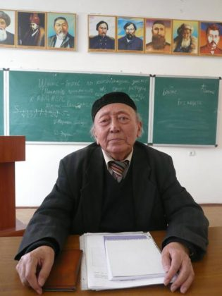
Жарықбаев Құбығұл Бозайұлы (1929) – «психология» оқулығын жоғарғы оқу орындарына оқулық ретінде басылымға береді. (Алматы: Білім, 1994, 271бет.). Кітап, 5 бөлімнен, 17 тараудан, 78 парагрофтен тұрды. «Психологияның жалпы сұрақтары» деген бөлімде «зат, әдіс, тапсырма, психологияның маңызы», «ми және психикика», «психологияның дамуы және пайда болуы» және т.б. Мұнда аймақтық тақырыптар, қазақ тіліндегі туындылар, этнопсихология және тарихи психологиялар жайлы айтылған. «Тұлға және іс-әрекет» атты екінші бөлімде әртүрлі психологиялық аспектілердің ерекшелігін және іс-әрекетін қарастырады (мақсат, іс- қимыл, функциональды структура ерекшелігі және т.с.с.).

Slide 11
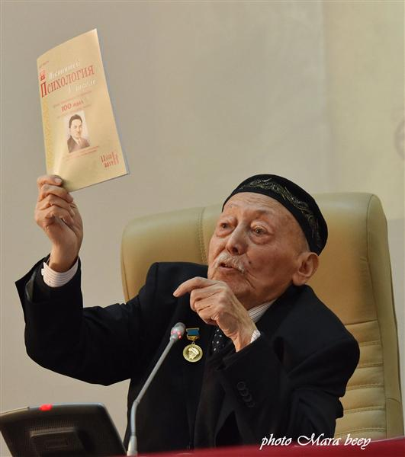
«Таным процесі» деген жалпы үшінші бөлімде философиялық және психологиялық аспект арқылы сезінуді және қабылдауды, назар және ес, ойластыру, сөйлеу және қарым-қатынас жайлы қарастырады. Кітаптың төртінші бөлімінде (Тұлғаның эмоциональды бостандық ортасы) психологияға байланысты әртүрлі жағдайларды қарастырады. Мұнда жоғары табиғи сезіммен кең эмоционалды процестер талқыланды.
Соңғы бесінші бөлімде тұлғаның индивидуальды-психологиялық анализін қарастырады (темперамент, мінез, мүмкіндік.) Кітап психологиялық бақылауларға және әртүрлі эксперименттеріне, негізгі өмір қортындыларына бай, оның көпшілігі мектеп өмірінен және классикалық қазақ әдебиеттерінен алынды. Осылардың ішінде қазақ әдебиетшілерінің туындылары (50 атау), қазақ ойшылдарының идеялары (А.Құнанбаев, С.Торайғыров, М.Жұмабаев, Ж.Аймаутов және т.б.) әрине осылардың барлығы кітаптың сапасына үлкен әсерін тигізді. 1996ж. «Қазақстан» баспаханасында К.Б.Жарықбаевтың «Қазақстандағы психология тарихы» атты еңбегі шықты және ол Қазақстандағы психология тарихы аймағындағы оның көп жылдық еңбегінің қортындысы болып табылады. Кітап 5 бөлімнен, 22 параграфтан тұрады.

